Slide 1
Sustainable development
Διατηρήσιμη ανάπτυξη
αειφορία
What is to be sustained?
Η επιτυχία της έννοιας έγκειται
στην ασάφεια της
Κάποιες Ασυναρτησίες: συμβιβασμός,
φιλική προς το περιβάλλον προσαρμογή κλπ
Ruggerio, C.A., 2021. Sustainability and sustainable development: A review of principles and definitions. Science of the Total Environment 786.

Slide 2
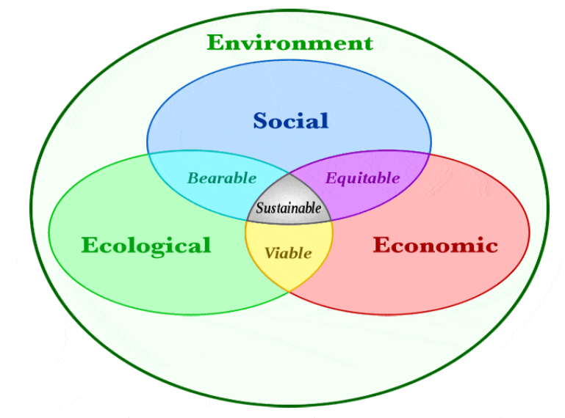
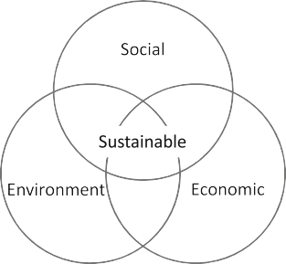
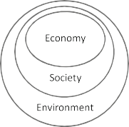
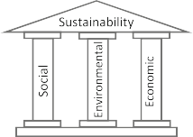
οι τρεις πυλώνες της αειφορίας και τα τρία κακά της μοίρας μας
Social justice:
procedural & distributional
https://sustainabilityscout.com/the-three-pillars-of-sustainability-explained/
Fig. 1 Left, typical representation of sustainability as three intersect- ing circles. Right, alternative depictions: literal ‘pillars’ and a concentric circles approach
Purvis, B., Mao, Y., Robinson, D., 2019. Three pillars of sustainability: in search of conceptual origins. Sustainability Science 14, 681-695.

Slide 3
Social sustainability : εξόχως προβληματική έννοια
social sustainability occurs when formal and informal processes, systems, structures and relationships actively support the capacity of future generations to create healthy and livable communities.
Social sustainable communities are equitable, diverse, connected and democratic and provide a good quality of life
γιατί??
de Fine Licht, K., and A. Folland. 2019. "Defining “Social Sustainability”: Towards a Sustainable Solution to the Conceptual Confusion." Etikk i praksis - Nordic Journal of Applied Ethics 13:21-39.

Slide 5
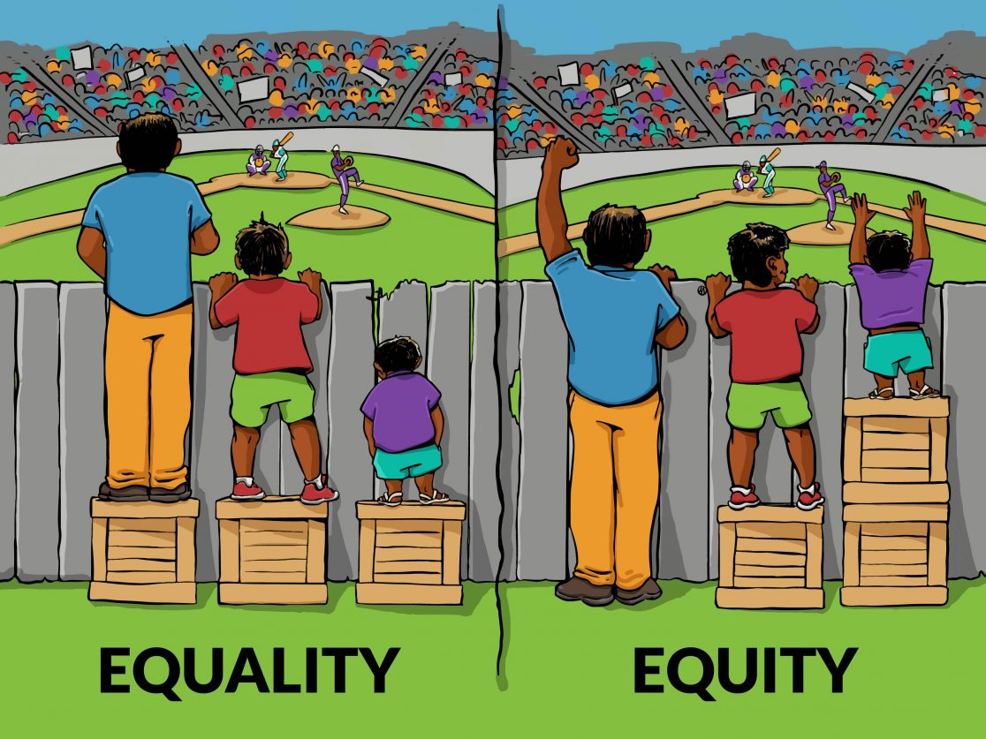
τι είναι σωστό στη φωτογραφία;
Ισότητα/ ισονομία
Δικαιοσύνη/ισότητα
τι είναι λάθος στη φωτογραφία;

Slide 6
Ποιο είναι το λάθος?
Σκεφτείτε την ερώτηση
What is to be sustained?
ΗΘΙΚΗ ΔΕΣΜΕΥΣΗ
ΠΟΙΩΝ? ΕΝΑΝΤΙ?

Slide 7
Διατηρήσιμη (Αειφορική) Ανάπτυξη
ο πιο γνωστός είναι αυτός της Παγκόσμιας Επιτροπής
για το Περιβάλλον και την Ανάπτυξη (Brundtland Report, 1987):
“Διατηρήσιμη ανάπτυξη είναι η ανάπτυξη η οποία ικανοποιεί
τις ανάγκες της σημερινής γενιάς χωρίς να υποθηκεύει
την ικανότητα των μελλοντικών γενιών να ικανοποιήσουν
τις δικές τους ανάγκες”.
(outcome based): αναφέρονται στο αποτέλεσμα π.χ. σταθερή
ευημερία στη διάρκεια του χρόνου εφόσον η κατά κεφαλή
κατανάλωση δεν ελαττώνεται στο χρόνο.
Παραδοχή: η ευημερία προσεγγίζεται με την κατανάλωση
(means based): όταν αναφέρονται στο πως θα επιτευχθεί η δ.α.
εφόσον διατηρηθεί σταθερό το συνολικό κεφάλαιο ώστε οι
μελλοντικές γενιές να καθορίσουν τη δική τους ευημερία

Slide 8
Arrow, K.J., Dasgupta, P., Mäler, K.-G., 2003. The genuine savings criterion and the value of population. Economic Theory 21, 217-225.
Ωφελιμιστικός ορισμός
οποία ικανοποιεί
τις ανάγκες της
σημερινής
γενιάς
χωρίς να υποθηκεύει
την ικανότητα των μελλοντικών γενιών
8

Slide 9
Περιβαλλοντική
Πολιτική
Περιβαλλοντικό
κεφάλαιο
κατανάλωση

Slide 10
Κανόνας του Hartwick: Ένα μη φθίνον επίπεδο
κατανάλωσης προϋποθέτει την επανεπένδυση της
προσόδου στενότητας από μη ανανεώσιμους φ.π.
Ο Solow έχει δείξει ότι ο κανόνας του Hartwick
ουσιαστικά σημαίνει ότι το συνολικό κεφάλαιο
πρέπει να παραμένει σταθερό. Αυτό έχει επικρατήσει
στη βιβλιογραφία
ως ο κανόνας των Hartwick & Solow
Από τι αποτελείται το συνολικό κεφάλαιο μιας οικονομίας;
Φυσικό κεφάλαιο
Ανθρώπινο Κεφάλαιο
Κεφάλαιο ανθρώπινης προέλευσης
(Ανθρωπογενές)

Slide 11
Ο Δείκτης Διατηρήσιμης Ανάπτυξης των
Pearce & Atkinson (PAM)
Τι είναι η μεταβολή του κεφαλαίου;
Η διαφορά μεταξύ αποταμίευσης και απόσβεσης,
Αρα το PAM μπορεί να γραφεί ως
ή διαφορετικά

Slide 12
PAM και διάφορες εκδοχές της
διατηρήσιμης ανάπτυξης
Πολύ ασθενής διατηρήσιμη ανάπτυξη
Ασθενής διατηρήσιμη ανάπτυξη
Ισχυρή διατηρήσιμη ανάπτυξη
Πολύ Ισχυρή διατηρήσιμη ανάπτυξη
Μια απατηλή παρανόηση

Slide 13
Τα Όρια της Αειφορικής Ανάπτυξης
Y
εισόδημα
A
B
Δ
Τί είναι?
Y₀
Γ
U
ΣΤ
E₀
Περιβαλλοντική ποιότητα
E
Αρχική Θέση
Συνάρτηση «κοινωνικής χρησιμότητας»
Ασθενής διατηρήσιμη Ανάπτυξη
(Α& Β &Γ)
Ισχυρή διατηρήσιμη Ανάπτυξη
(Β &Γ)
Οικονομική Ανάπτυξη (Α)
Hediger, W., 2000. Sustainable development and social welfare. Ecological Economics 32, 481-492

Slide 14
Τα Όρια της Αειφορικής Ανάπτυξης
Y
A
B
Y₀
Γ
U
E₀
E
Y
A
Β
Y₀
Γ
Y_{m}
U
E_{c}
E
E₀
Ελάχιστο
Εισόδημα
Επίπεδο περιβαλλοντικής ποιότητας
κρίσιμης σημασίας

